Slide 1

巧用数字资源
提升检索能力
中国知网湖北分公司

Slide 2
CONTENTS
1
图书馆馆藏资源
2
文献类型初相识
3
检索技巧知多少
4
手机端使用方法
5
研究型学习平台
Notes:
目录是否要改

Slide 3
PART ONE
图书馆馆藏资源

Slide 4

1
图书馆资源
图书馆是搜集、整理、收藏图书资料，供人阅览、参考的机构，图书馆有保存人类文化遗产、开发信息资源、参与社会教育等职能。学校图书馆担负着为教学和科研服务的双重任务，是培养人才和开展科学研究的重要基地之一。图书馆具有丰富的馆藏资源，具体可分为纸质资源和数字资源两类。

Slide 5
1.1
纸质资源
图书馆纸质馆藏资源有：图书、期刊、报纸、各类统计年鉴、字典辞典、百科全书等等。
图书
图书是图书馆最主要的资（宝）源（矿）。如今的高校图书馆馆藏都是以万册为计量单位的，基本可以满足大家大部分的知识需求。
所有图书按《中国图书馆图书分类法》及适合本馆特色的方法进行分类、排架。
Notes:
统计年鉴？字典辞典？百科全书？资源怎么写

Slide 6
1.1
纸质资源
报刊
在海量报刊资源中，图书馆会根据学校专业设置情况及读者阅读需求特点，甄选订购了中外文期刊，分别展列在报刊阅览室，以方便读者查阅。
特色资源
特色资源是本馆特有的一些资料和图书。每个大学都有自己的独特定位，相应的，也就会有独一无二的馆藏资源。

Slide 7
1.2
数字资源
除了传统的纸质资源之外，图书馆还有很多数字资源。
文献资源
多媒体资源
期刊论文、
博硕学位论文、
报纸、
年鉴、
图片、
电子图书、
......
网络课程、
音频、
视频、
......

Slide 8
1.2
数字资源
数字资源茫茫如海，怎么获取有效信息呢？
Notes:
https://www.zhihu.com/question/22309770/answer/90135904

Slide 9
PART TWO
文献类型初相识
Notes:
标题是否需要修改

Slide 10

2.1
选择数据库
学术科研中常说的“文献数据库”，往往是一种网站形式，这个网站贮存了大量文献数据（如论文、专利、报纸、年鉴等等），可以简单理解为一个网络图书馆。
数据库的选择对信息检索工作的开展具有十分重要的意义和作用。每个数据库都有其倾向的专业范围，在检索时，根据所需信息的内容可以判断出从哪些数据库中获得能减少查询时间的合适数据，以此来提高检索效率和准确度，提升检索质量，达到事半功倍的效果。比如需检索中文文献时，可选择中国知网。

Slide 11
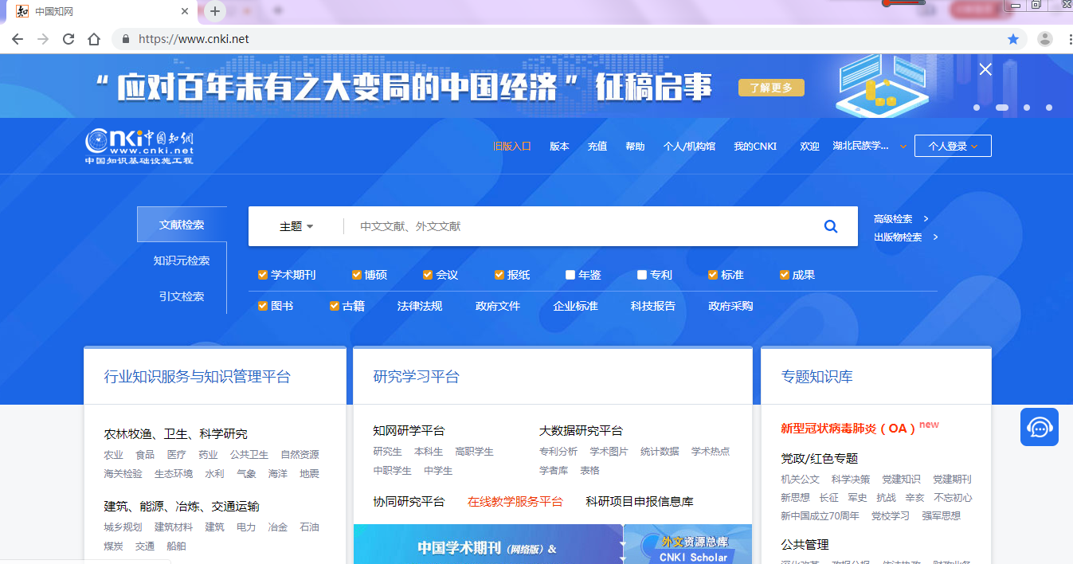
2.1
选择数据库
学术科研中常说的“文献数据库”，往往是一种网站形式，这个网站贮存了大量文献数据（如论文、专利、报纸、年鉴等等），可以简单理解为一个网络图书馆。
数据库的选择对信息检索工作的开展具有十分重要的意义和作用。每个数据库都有其倾向的专业范围，在检索时，根据所需信息的内容可以判断出从哪些数据库中获得能减少查询时间的合适数据，以此来提高检索效率和准确度，提升检索质量，达到事半功倍的效果。比如需检索中文文献时，可选择中国知网，它是全球最大的中文文献数据库。
Notes:
截图知网首页（书签栏不要有任何标签的）

Slide 12
2.2
识别文献类型
在信息检索过程中，我们首先要了解和识别各类文献的类型。根据出版类型来看，有图书、期刊、学位论文、会议文献、专利文献、标准文献、学位论文等等。
例如：
林茂庸,柯有安.雷达分辨理论[M].北京:国防工业出版社,1982.123～125.
段成发.烷基多糖苷在洗涤剂中的应用前景[Ｊ].表面活性剂工业,1996,46(2):6～10.

Slide 13
2.2
识别文献类型
在信息检索过程中，我们首先要了解和识别各类文献的类型。根据出版类型来看，有图书、期刊、学位论文、会议文献、专利文献、标准文献、学位论文等等。
Ｊ（journal）—期刊文章
Ｍ（momograph）—专著（图书）
Ｃ（collected papers）—会议论文集
Ｄ（dissertation）—学位论文
Ｒ（report）—报告
Ｓ（standardization）—标准
Ｐ（patent）—专利
N（newspaper article）—报纸
Ｚ—其他未说明的文献类型

Slide 14
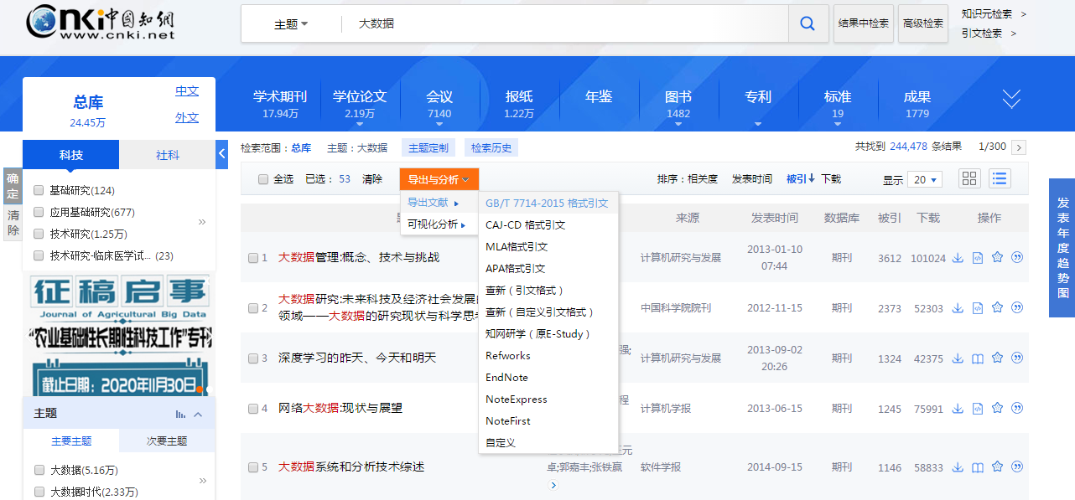
在检索结果显示页，每篇论文的操作栏，都有一个引号标志，可一键复制该篇文章的参考文献格式，或点击“导出与分析-导出文献”，可选择同时导出多篇参考文献。

Slide 15
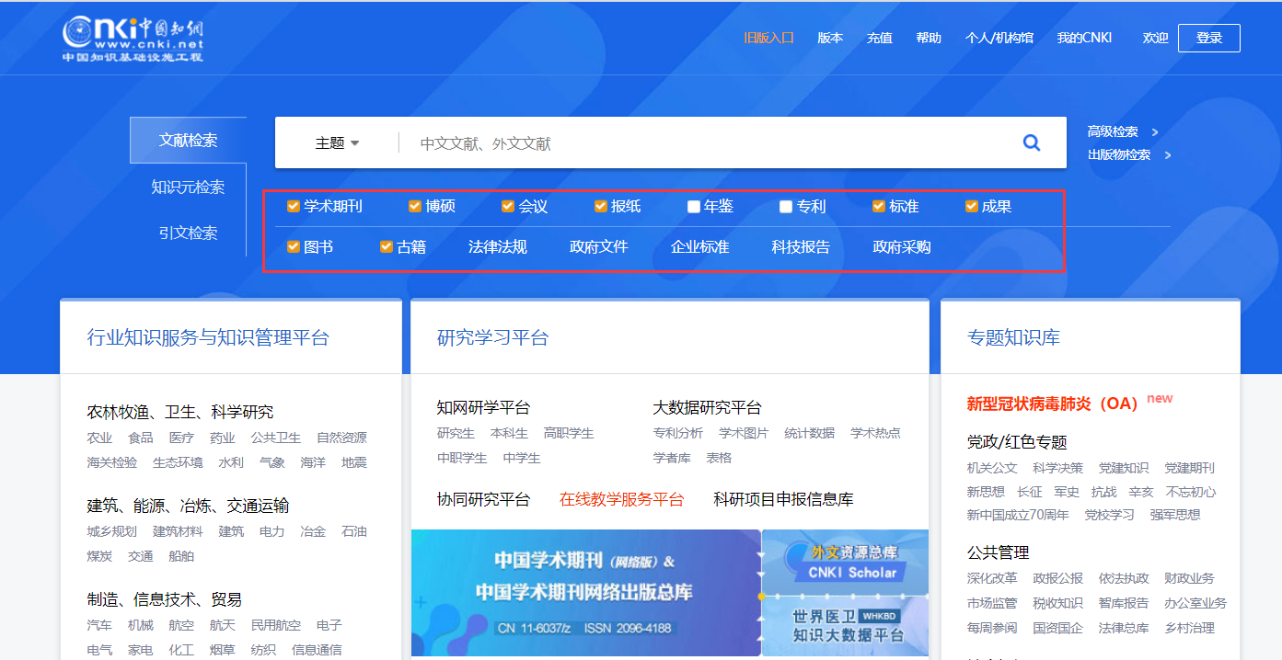
2.2
识别文献类型
进入中国知网首页，检索框下面有各类文献资源可供选择

Slide 16
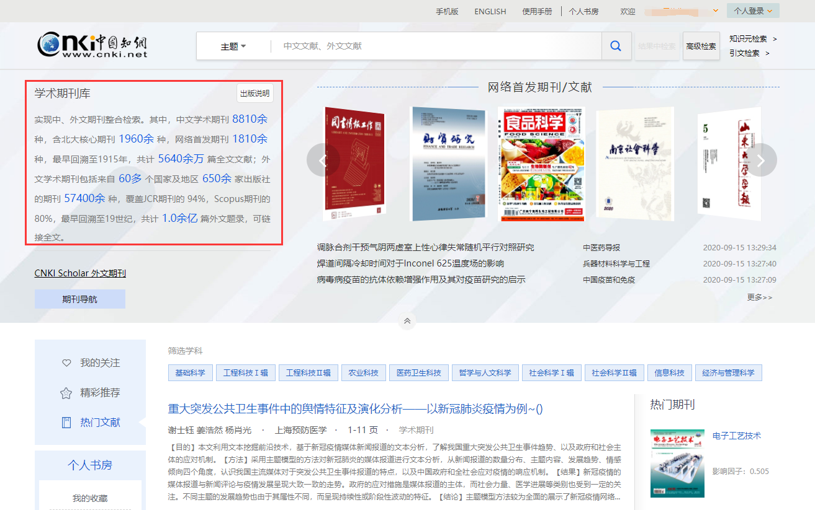
2.2
期刊库首页，左侧展示了本库的资源及数量，右侧展示了网络首发期刊
识别文献类型-期刊
期刊的识别项：
卷号或期号(vol.no or v.n)；刊名缩写(如PE&RS)；
ISSN号(8位)
网络首发是指学术期刊优先于印刷版纸刊发行、以单篇或整期发布的方式，在“中国知网”借助互联网（含移动网络）数字出版，完整呈现论文所有内容。
Notes:
解释一下什么是网络首发期刊。右侧文字没看懂

Slide 17
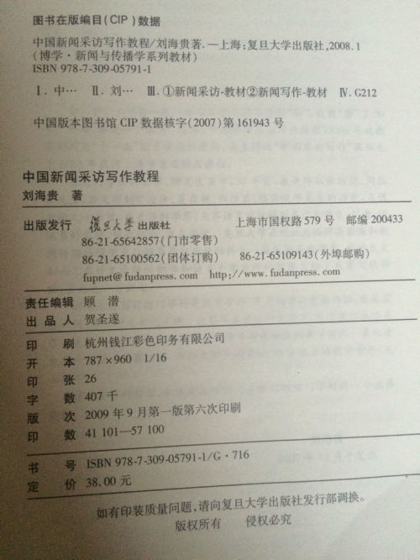

2.2
识别文献类型-专著
图书识别项：
出版项(出版地、出版社、出版年)、 ISBN(10位)、页码
Notes:
应放单本书的出版信息

Slide 18
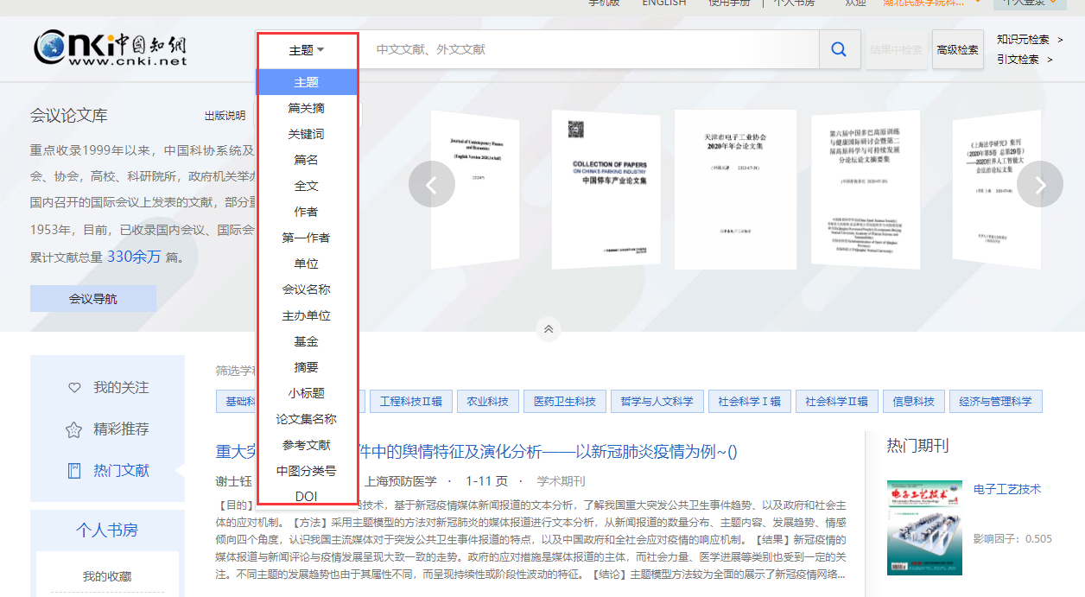
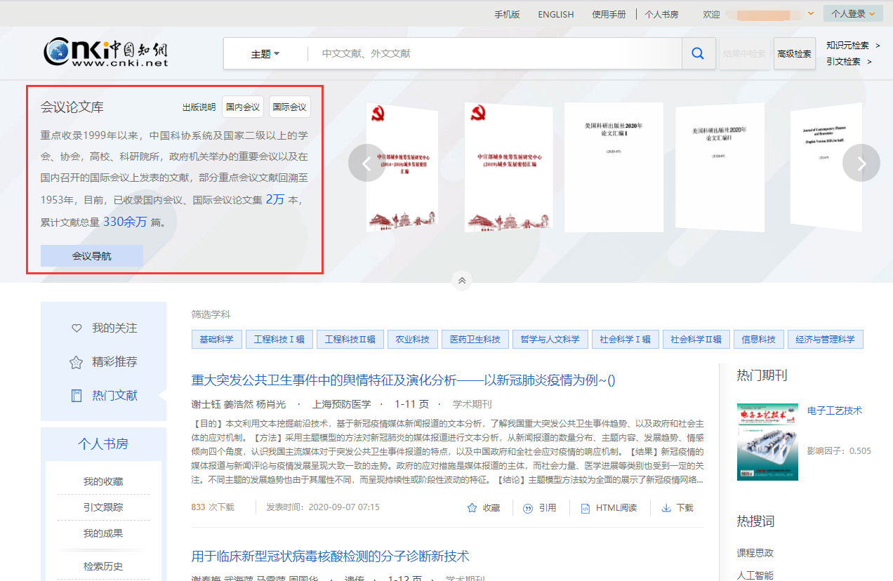
会议论文库首页，展示了国内相关单位举办的重要会议以及在国内召开的国际会议上发表的文献。
2.2
识别文献类型-会议论文
会议文献识别项：
会议名称、会议地点、会议时间、会议届次

Slide 19
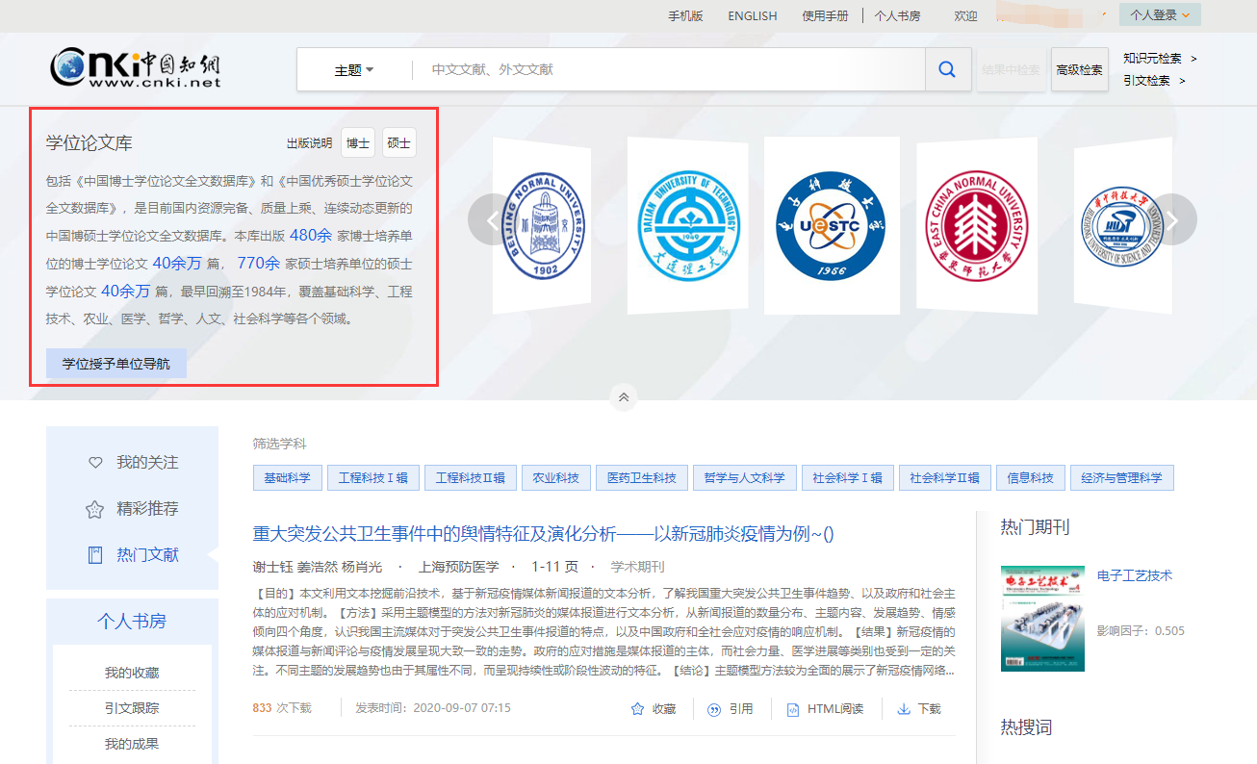
学位论文库是目前国内资源完备、质量上乘、连续动态更新的博硕学位论文全文数据库。
2.2
识别文献类型-学位论文
学位论文识别项：
学位名称、学校/机构名称

Slide 20
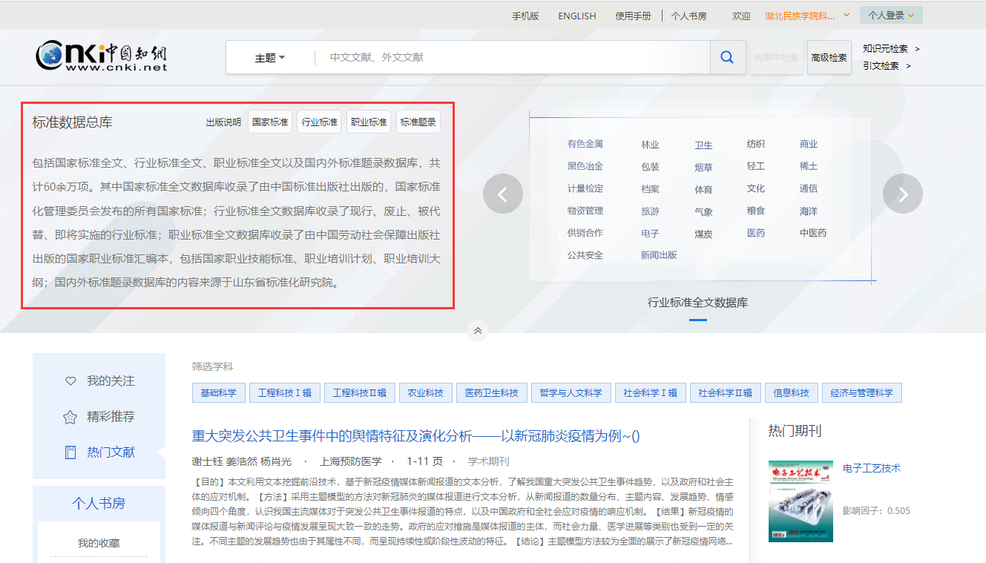
标准数据库包括国家标准全文、行业标准全文、职业标准全文以及国内外标准题录数据库，共计60余万项。
2.2
识别文献类型-标准
标准识别项：标准号
如：GB/T 5271.29-2006

Slide 21
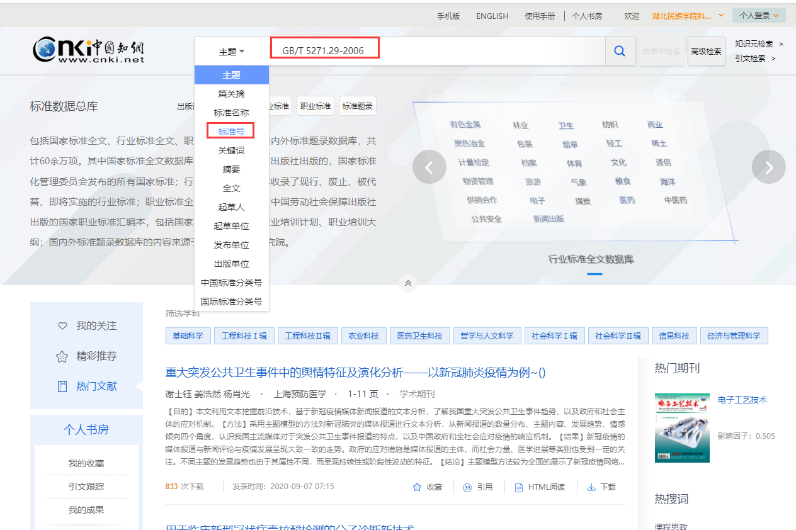
标准数据库包括国家标准全文、行业标准全文、职业标准全文以及国内外标准题录数据库，共计60余万项。
2.2
识别文献类型-标准
标准识别项：标准号
如：GB/T 5271.29-2006

Slide 22
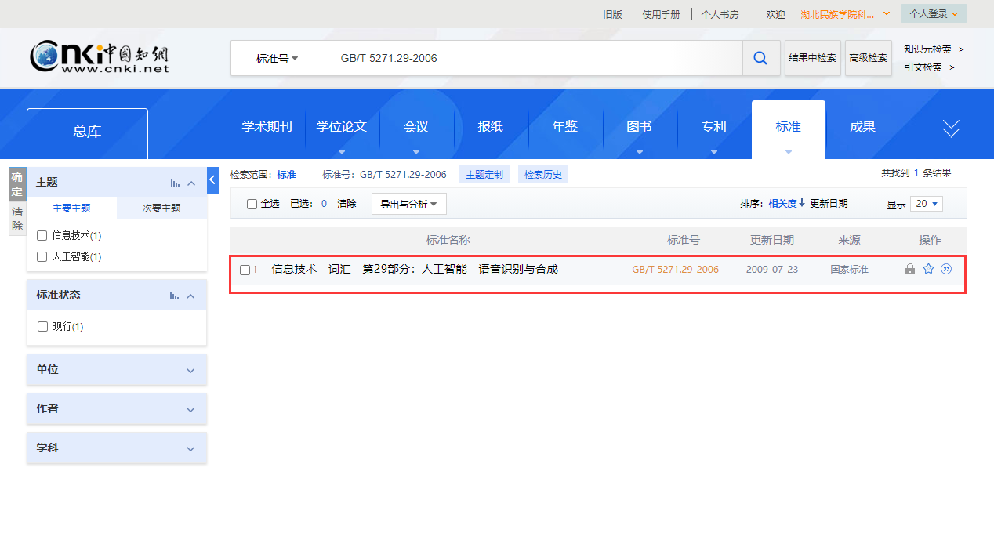
标准数据库包括国家标准全文、行业标准全文、职业标准全文以及国内外标准题录数据库，共计60余万项。
2.2
识别文献类型-标准
标准识别项：标准号
如：GB/T 5271.29-2006

Slide 23
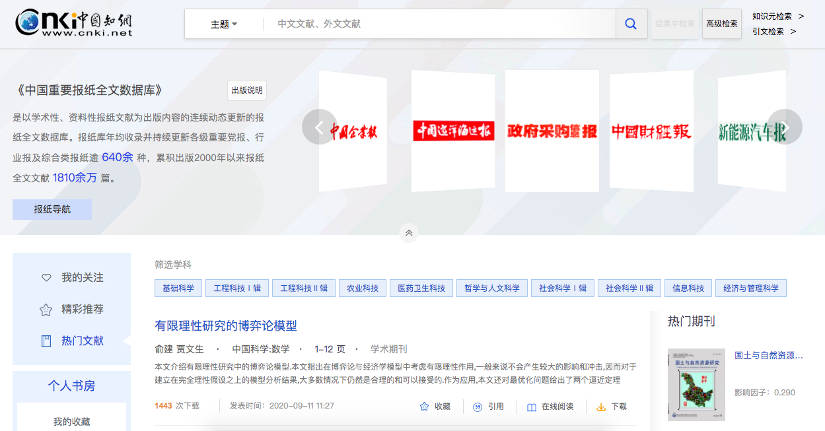
2.2
识别文献类型-报纸
报纸库年均收录并持续更新各级重要党报、行业报及综合类报纸逾640余种。

Slide 24
PART THREE
检索技巧知多少

Slide 25
3
检索技巧知多少
不知道如何查找一篇精确文献的全文
初涉专业，不知道如何查找最值得看的文献
完成论文，不知道如何查找相关的参考文献
总搜不到自己想要的文献
......

Slide 26
3
检索技巧知多少
检索文献是一个既动手（使用工具，翻检文献）又动脑（围绕如何查进行思考）的过程，如果检索者的思路通达，那么检索就会顺畅而少阻塞；思路宽广，检索就会灵便而多收效。

Slide 27
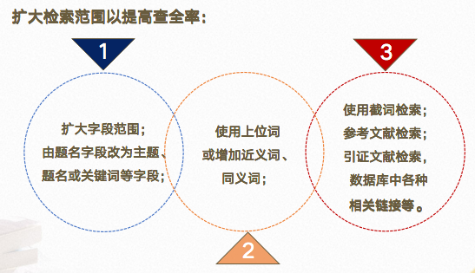
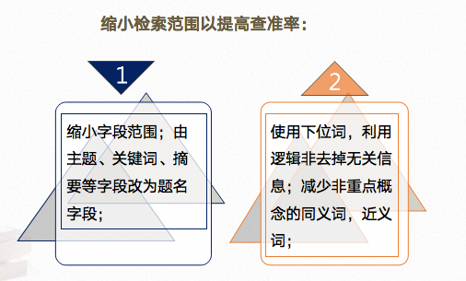
3
检索技巧知多少
检索之前，先明确自己的思路，是选择检全还是检准。

Slide 28
小明为新生，刚进入新学校新专业进行学习，想了解本专业热点话题“大数据”的整体研究情况，那么他应该如何检索呢？

Slide 29

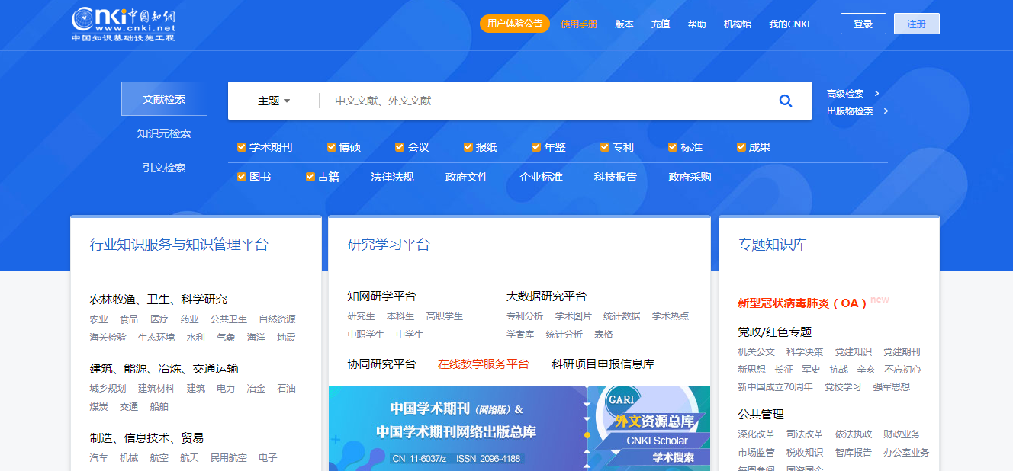
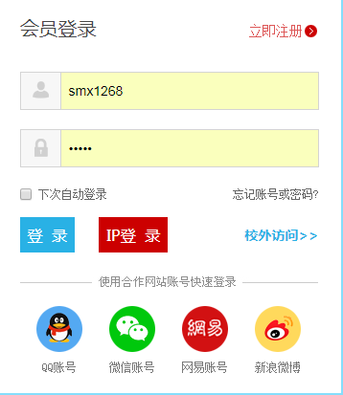
3.1
登录 网址：www.cnki.net
选择ip登陆
提醒：默认IP范围登录，须在单位IP范围内使用

Slide 30
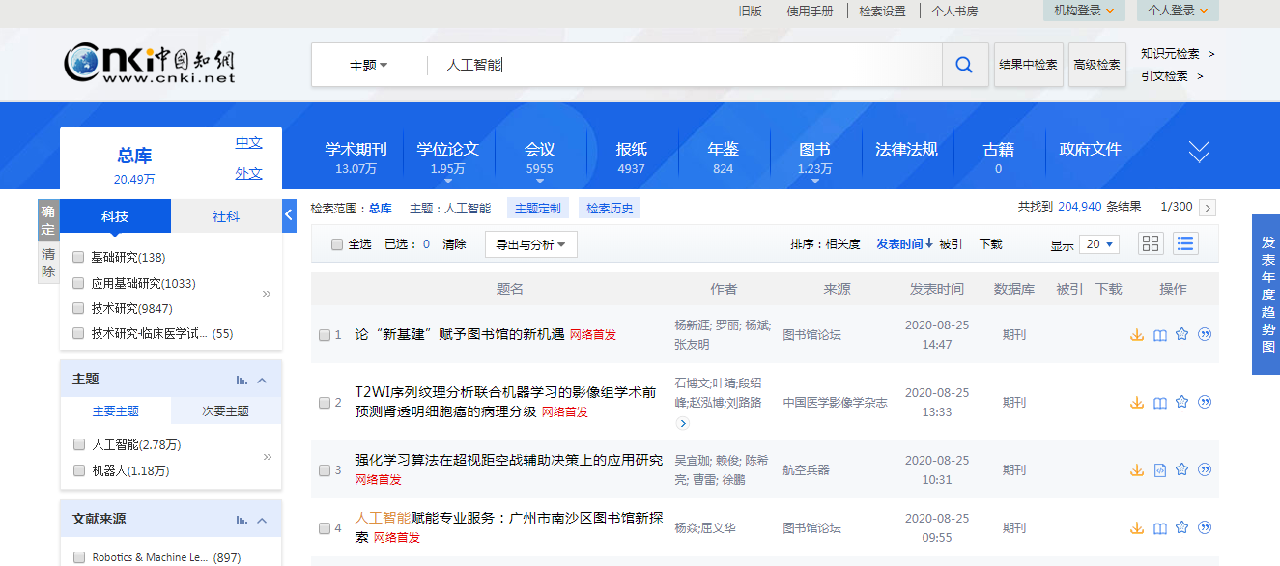
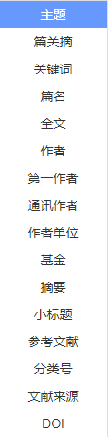
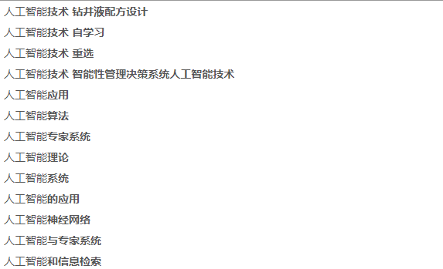
3.2检索方法——文献检索
（1）一框式检索

Slide 31
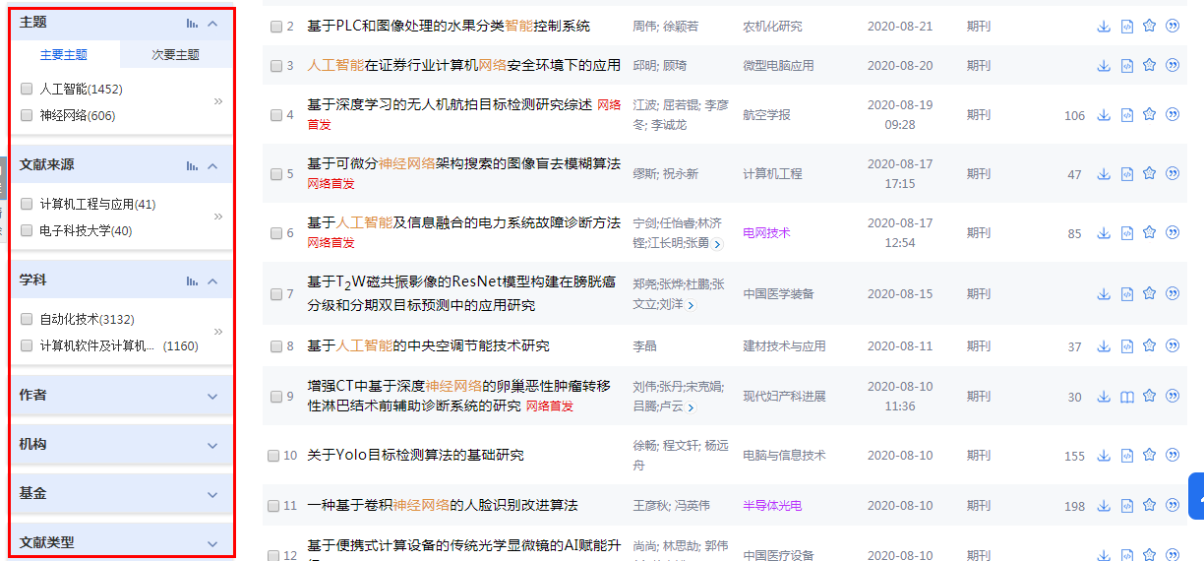
3.2检索方法——文献检索
（1）一框式检索
突出主题资源分布及每种资源的显示度，配合总库平台的一框式检索，检索与揭示相互平衡；
突出中外文文献整合；
突出科技社科融合。
左侧分组从多个维度揭示内容分布，注重主题揭示，权威性推荐，体现全球性，支持跨项组合；
主题、作者、机构分组细化；
期刊CI指数排序、作者h指数排序；
帮助读者快速精准挑选优质文献。

Slide 32
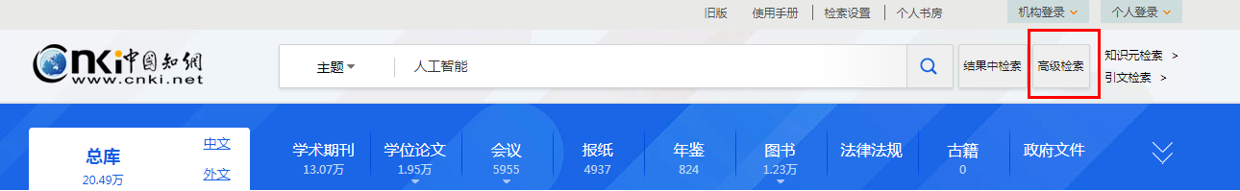
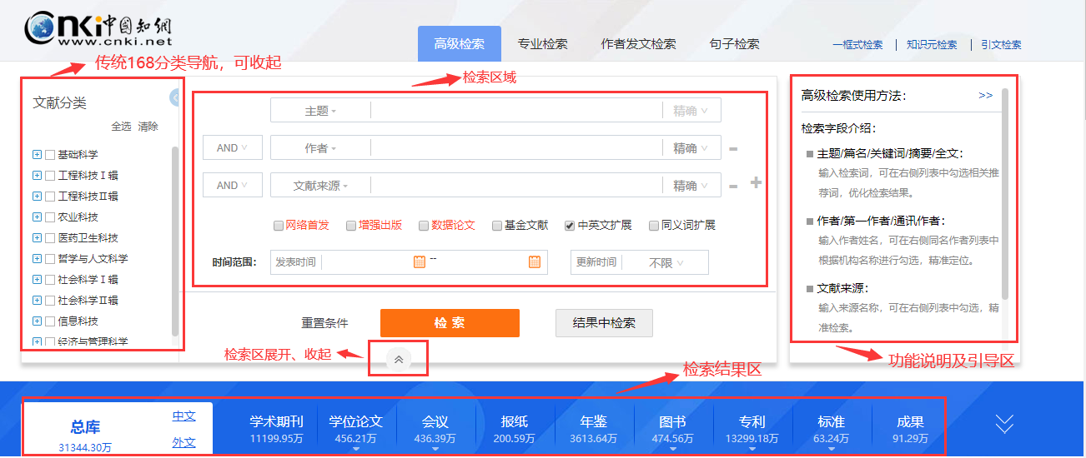
3.2检索方法——文献检索
（2）高级检索
同时输入多个关键词
进一步限定时间、来源、基金等

Slide 33
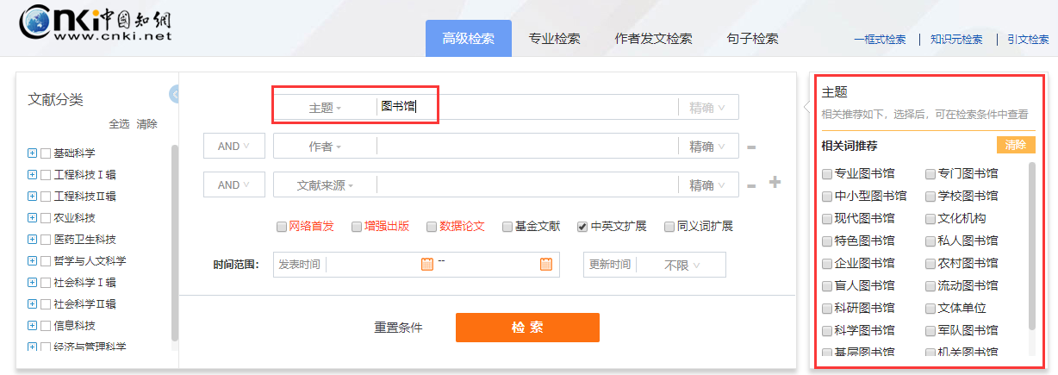
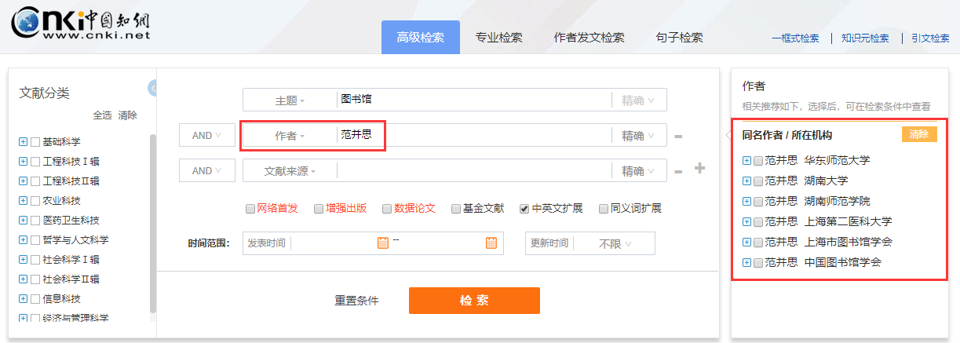
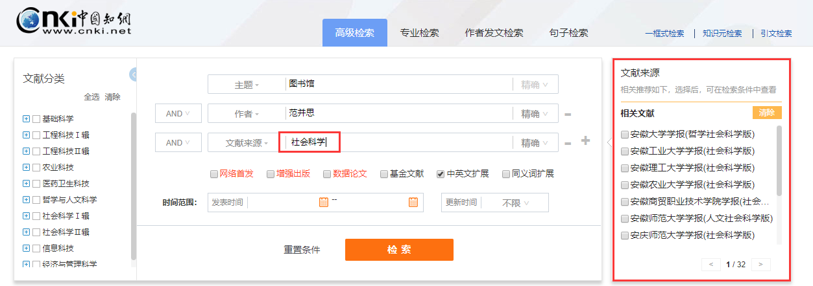
3.2检索方法——文献检索
（2）高级检索
相关主题推荐
作者/机构推荐
文献来源推荐

Slide 34
初涉专业，怎么查找本专业内最值得看的文献？

Slide 35
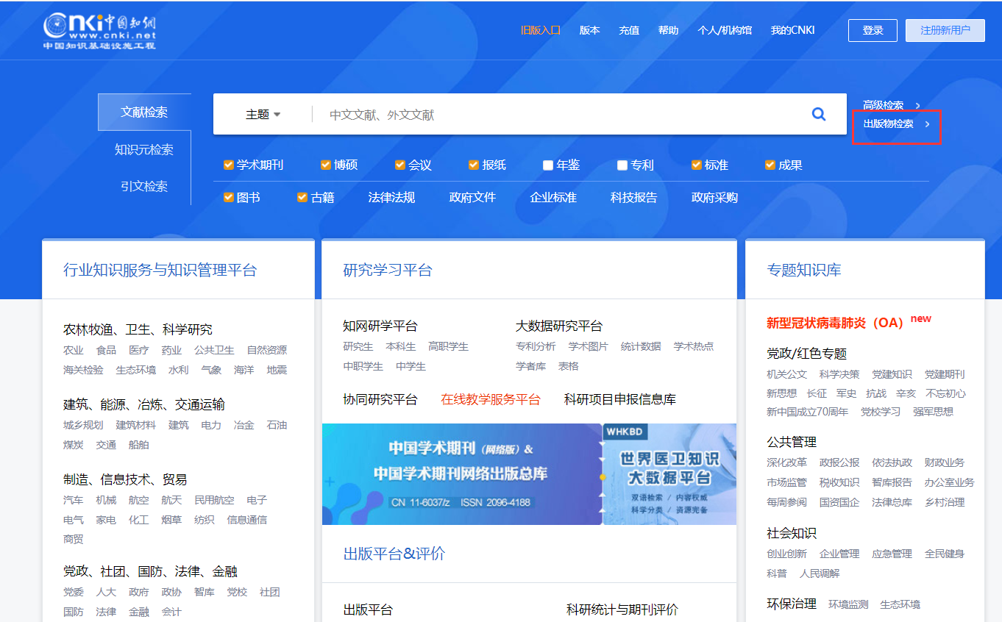
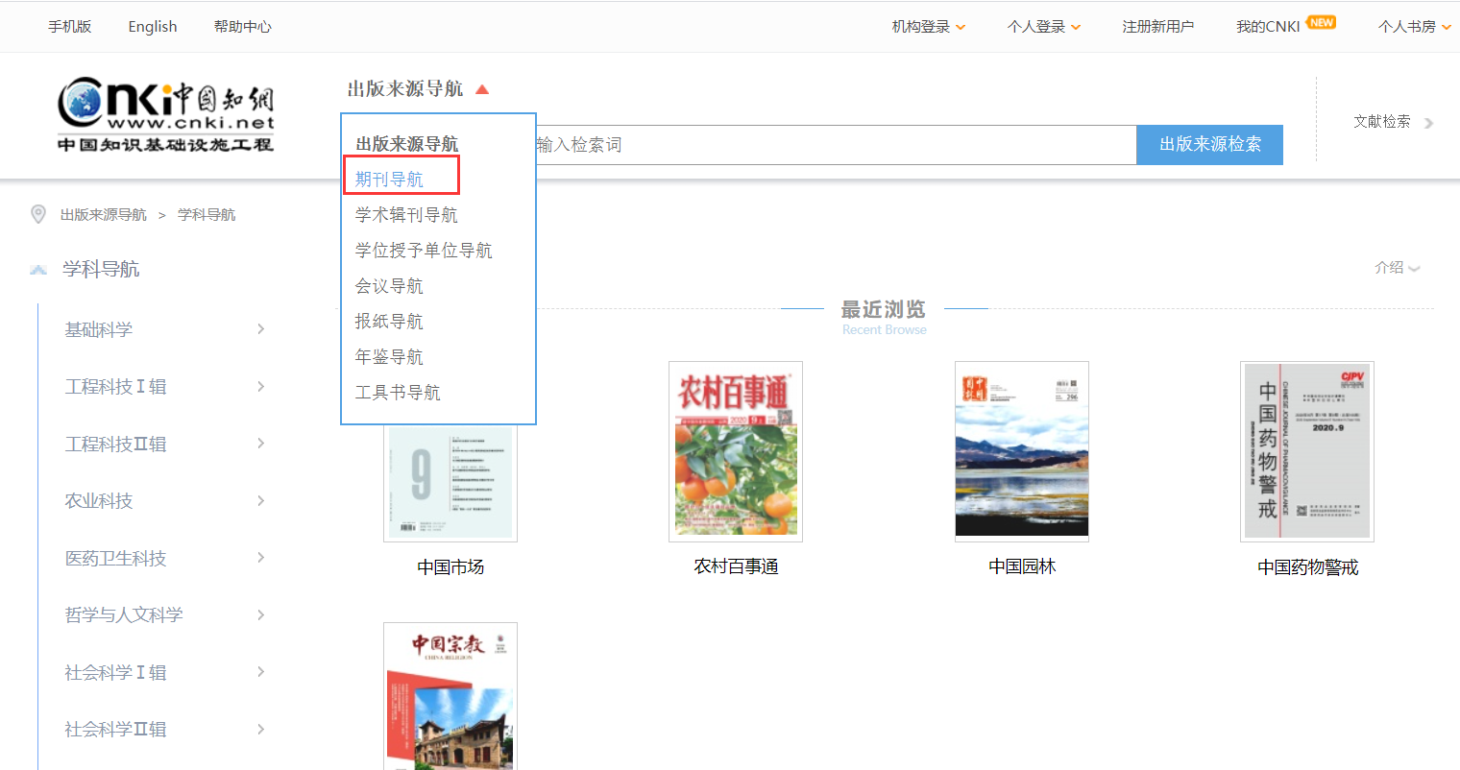
3.6
出版物检索

Slide 36
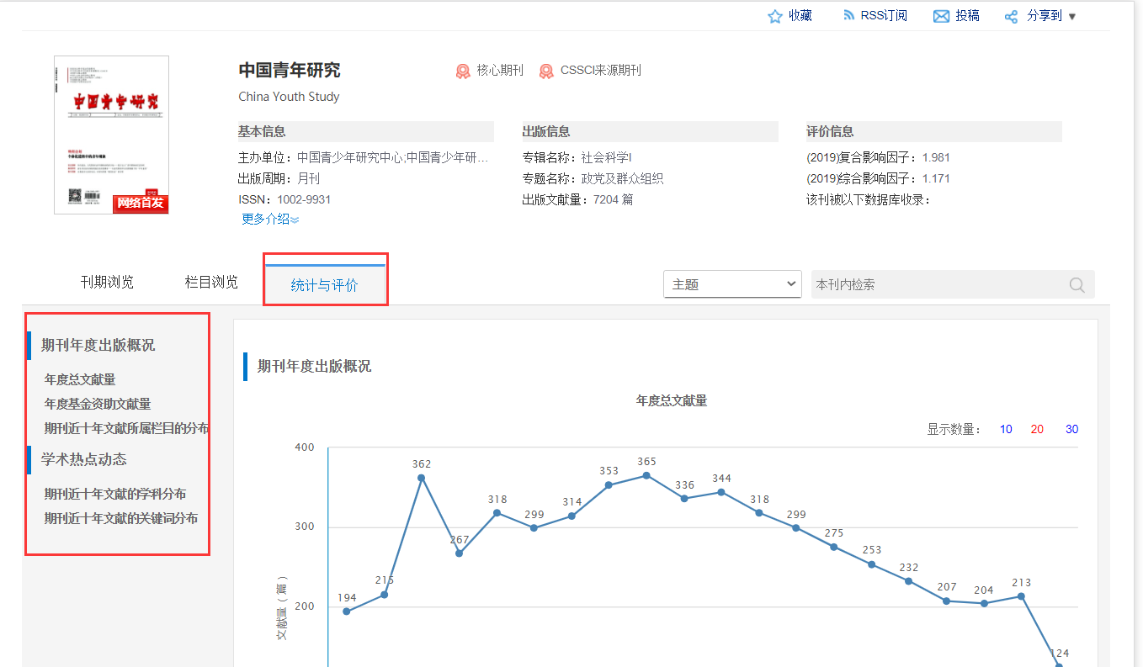
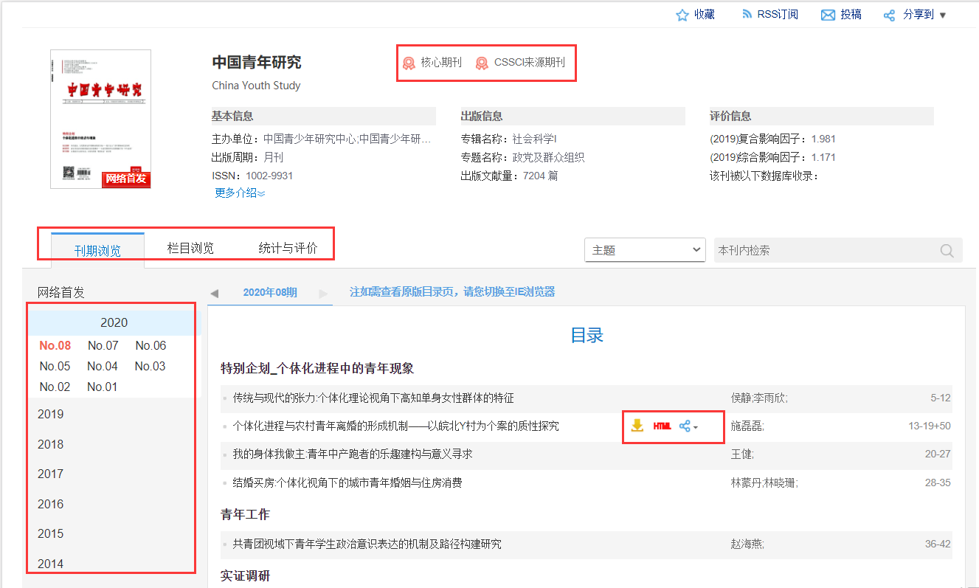
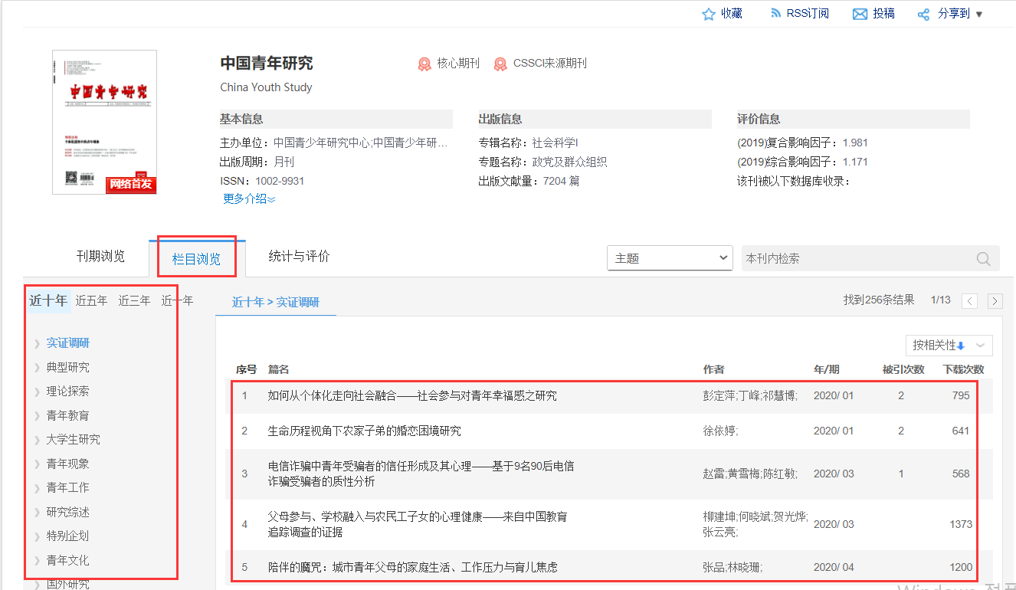
3.6
出版物检索

Slide 37
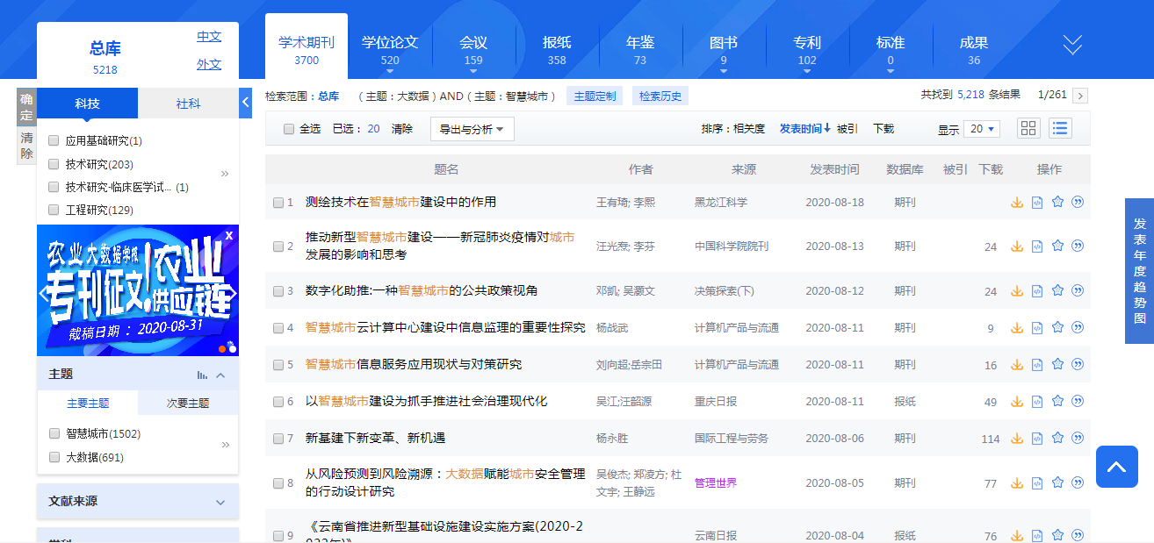
3.3检索方法——结果处理
文献类型切换
横向展示所有资源类型文献，各资源类型下显示符合检索条件的文献量，突显总库各资源的文献分布情况，可点击切换查看不同资源类型下的文献。突出中外文文献整合。

Slide 38
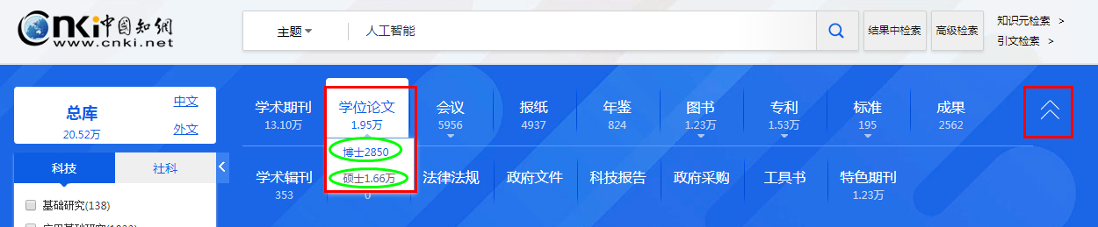
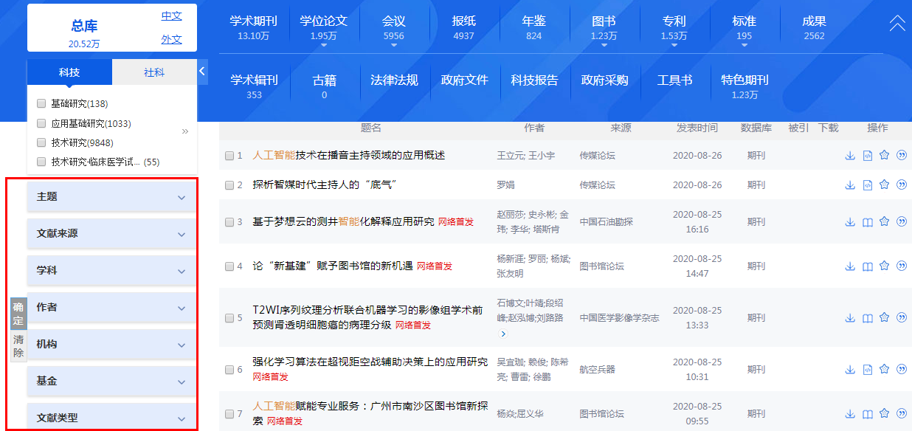
3.3检索方法——结果处理
分组浏览

Slide 39
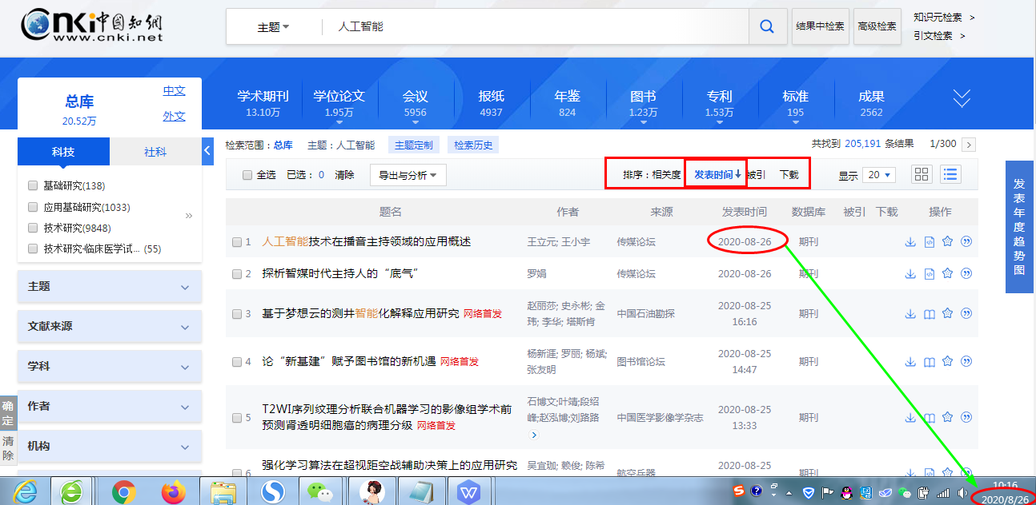
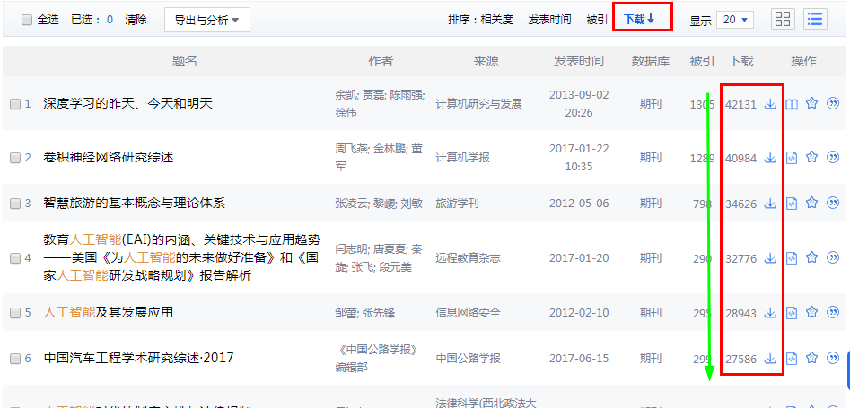
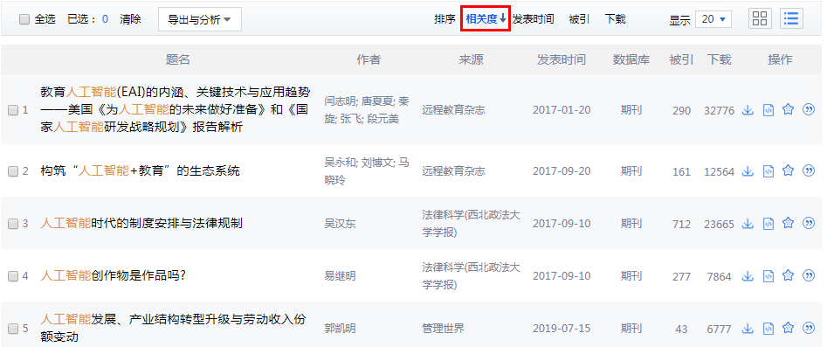
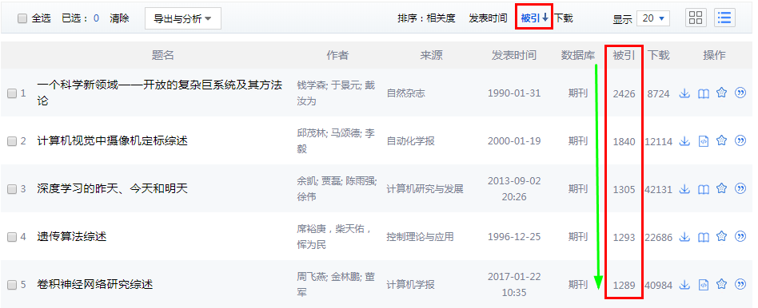
3.3检索方法——结果处理
结果排序

Slide 40
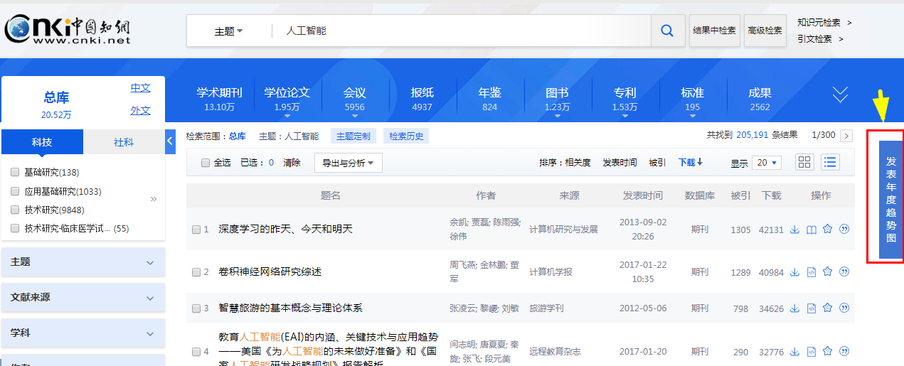
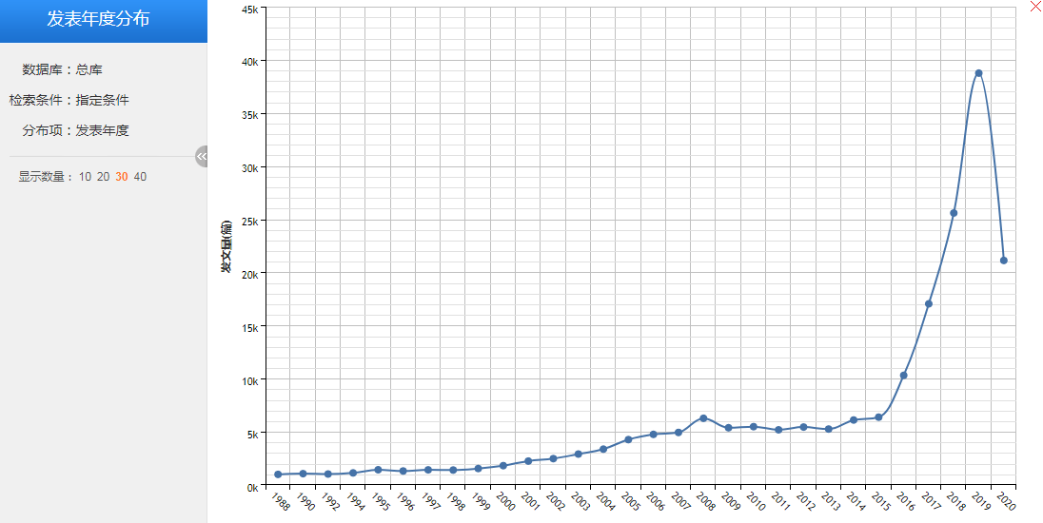
3.3检索方法——结果处理
发表年度趋势图

Slide 41
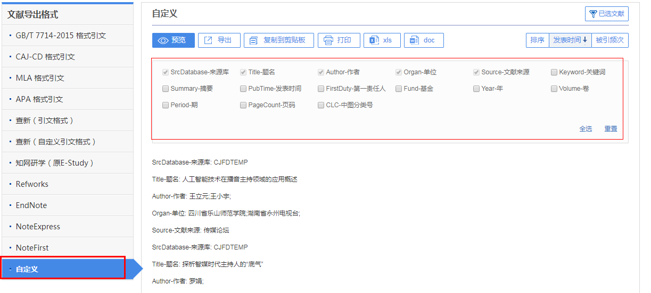
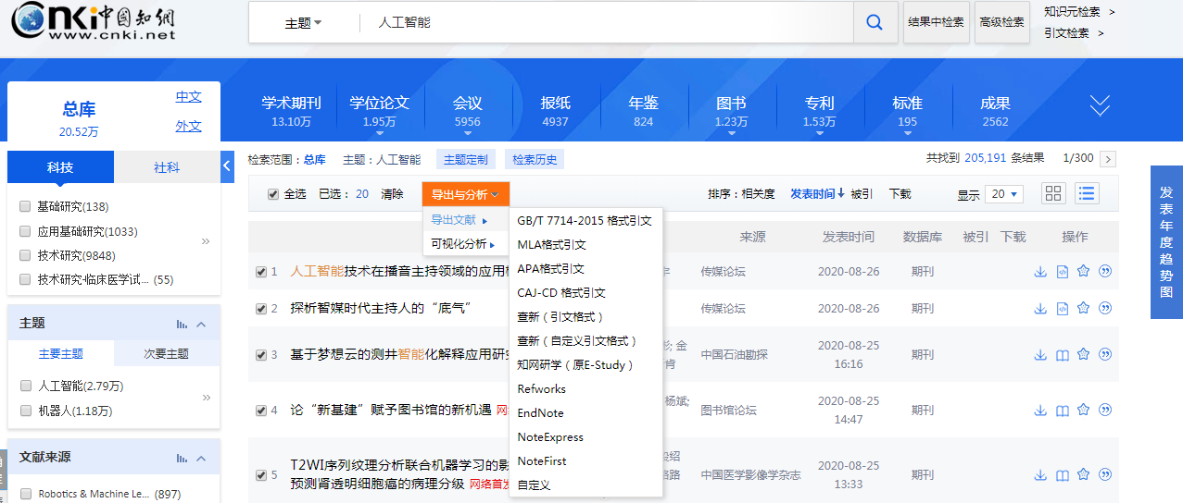
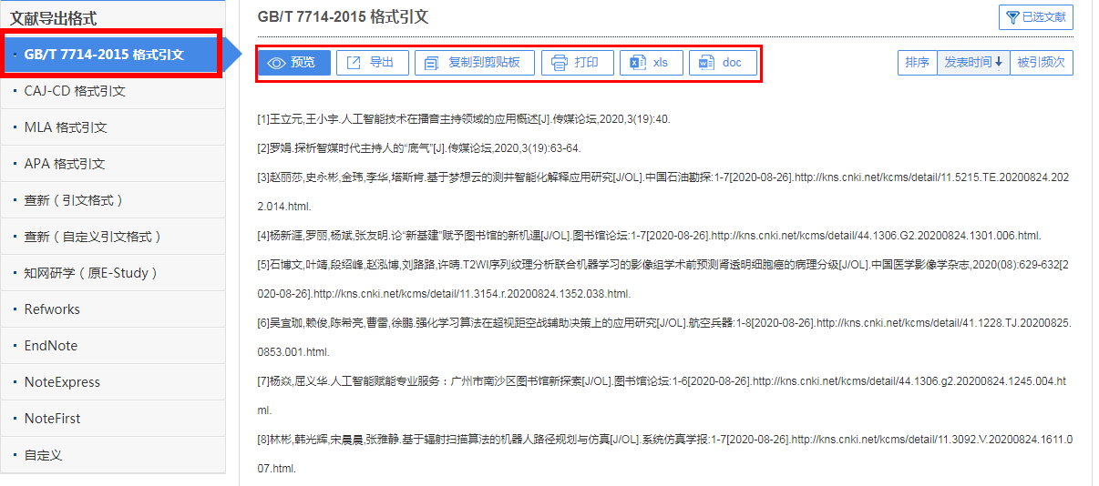
3.3检索方法——结果处理
导出文献

Slide 42
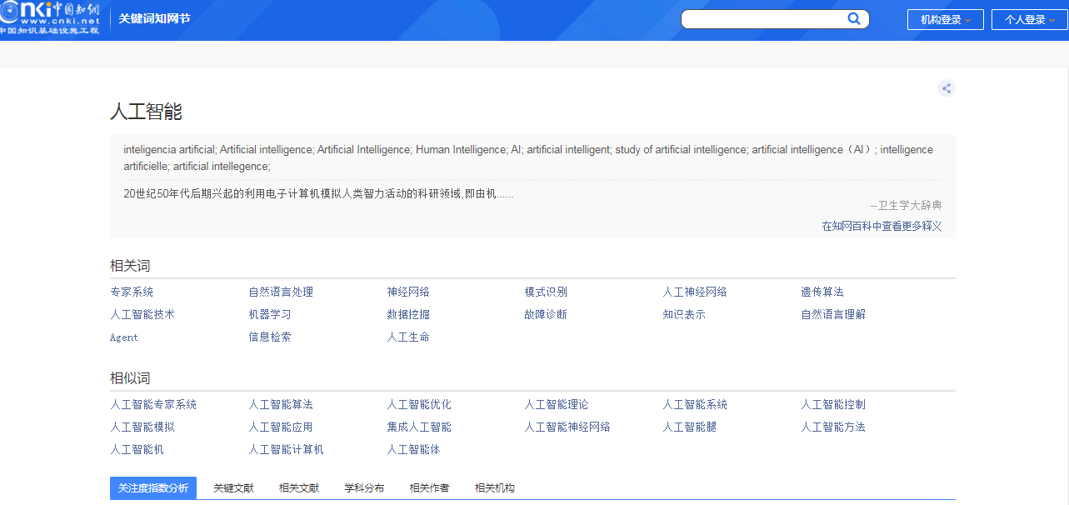
3.4检索方法——知网节
（3）关键词知网节

Slide 43
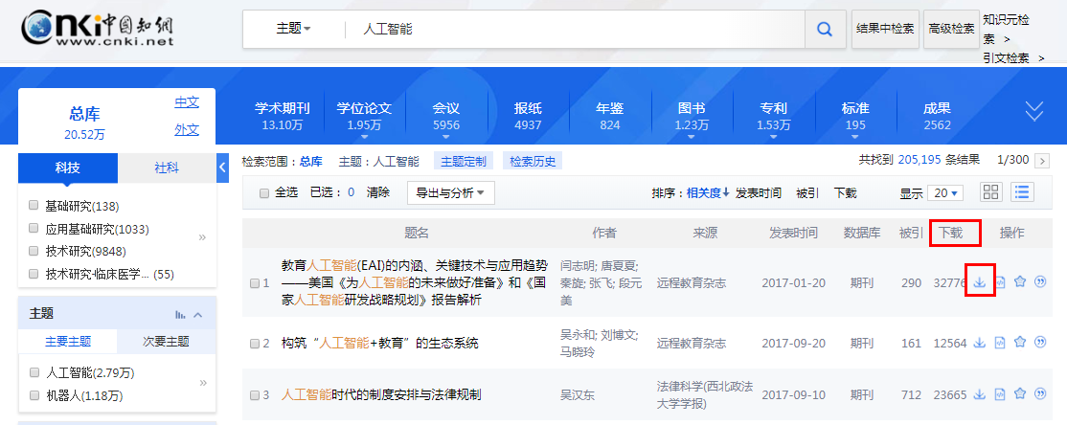
3.5检索方法——文献下载
方式一：

Slide 44
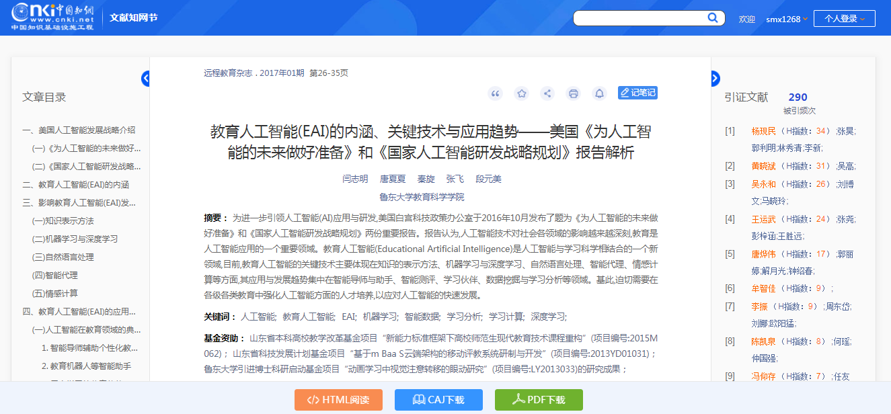
3.5检索方法——文献下载
方式二：

Slide 45
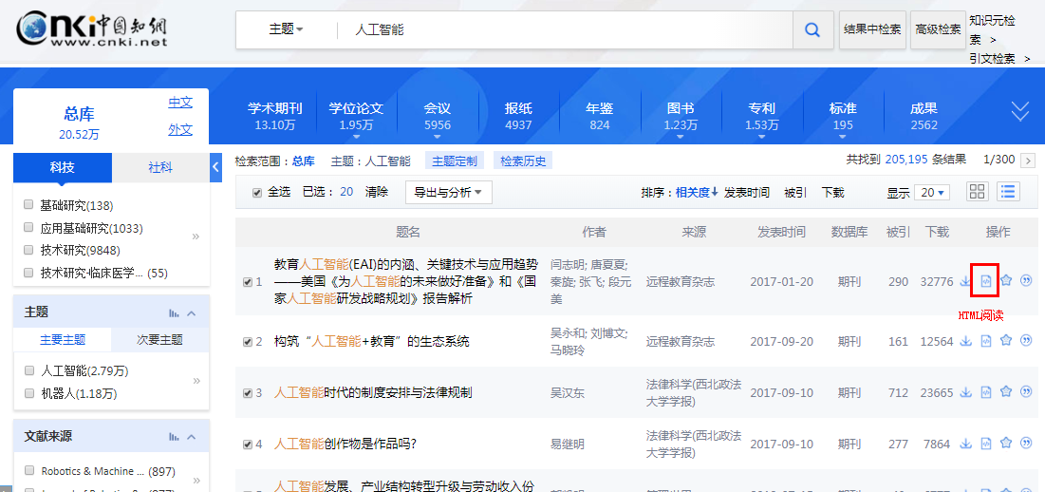
3.6检索方法——文献阅读
方式一：点击检索结果页右侧HTML阅读

Slide 46
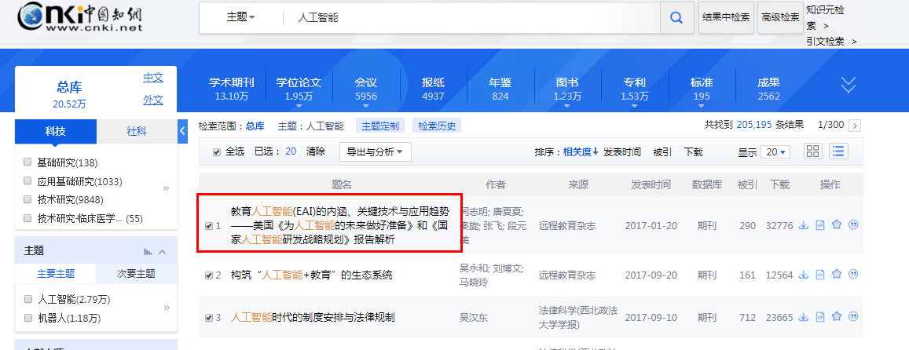
3.6检索方法——文献阅读
方式二：点击文献名称进入直接进行阅读，或点击详情页下方HTML阅读。

Slide 47
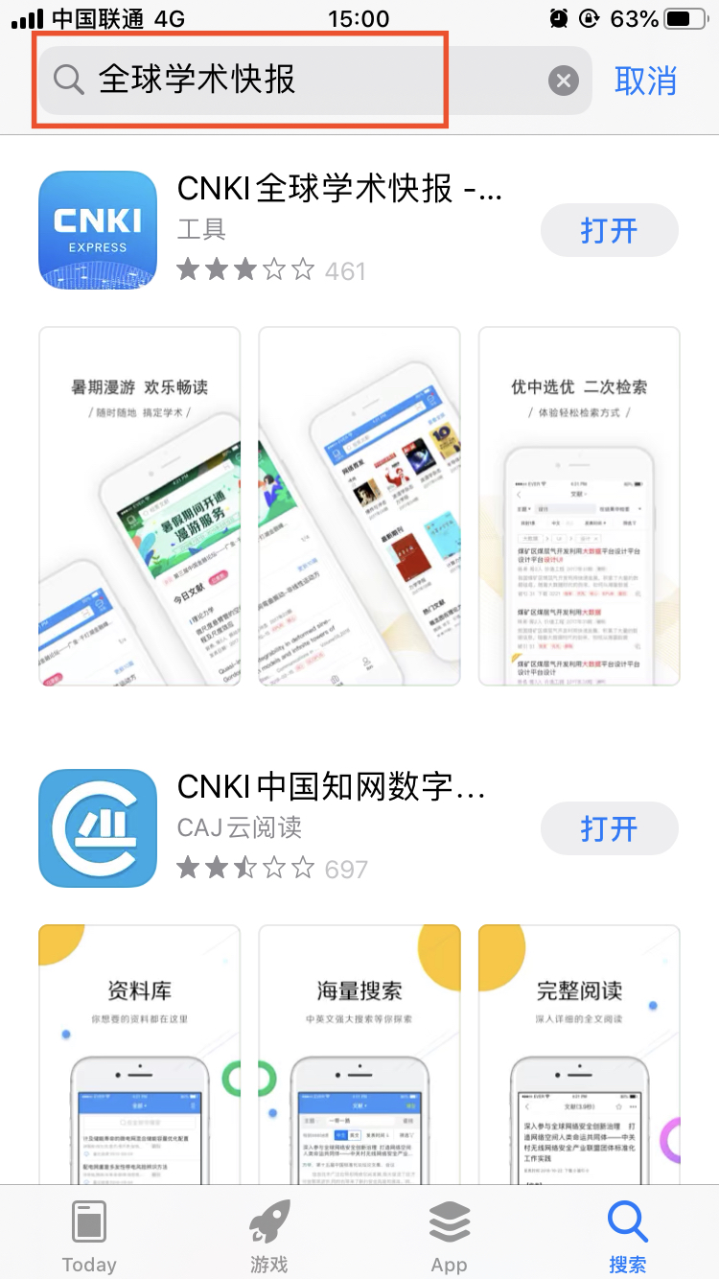
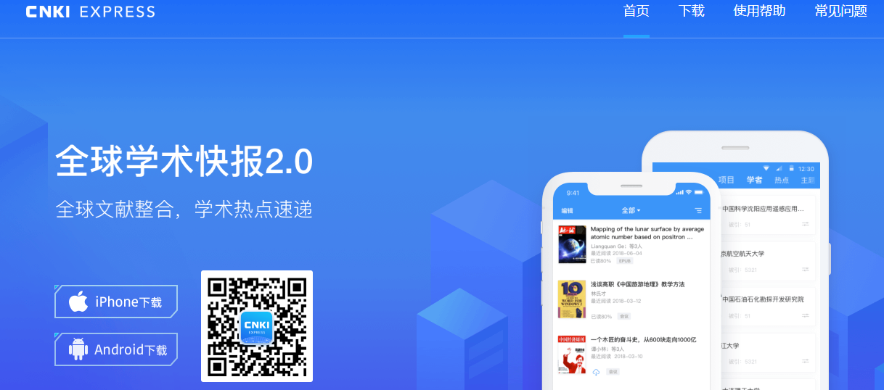
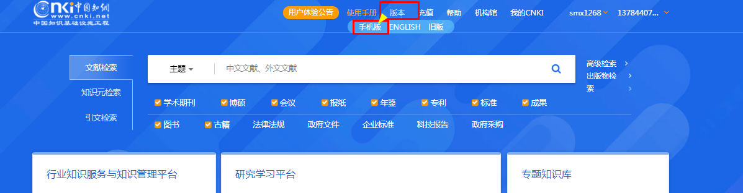

第一步：APP下载
1、进入中国知网官网，进入“手机版”页面，扫码进行下载。
2、进入手机应用商店，搜索“全球学术快报”，进行下载。

Slide 48
PART FOUR
手机端使用方法

Slide 49

第二步：用户注册
点击首页右下角的“我的”，再点击“登录”即可进入注册页面

Slide 50


1.手机号注册/邮箱注册
2.QQ、微博、微信登陆
3.知网账号直接登陆

Slide 51

第三步：绑定机构
1.已有机构账号密码、在机构单位内，可以使用账号密码绑定、位置关联、IP关联。
2.选择ip 关联
点击立即关联即可关联成功

Slide 52




首页面：检索框： 主题检索文献
今日文献：推送今日更新
学者动态：学者认领成果库的情况
专题推荐：热门专题，解释专题内容，呈现研究成果
网络首发：先于纸质期刊出版的刊物
最新期刊：定制期刊中的最新的期刊推送
热门文献：定制专题下的热门文献
猜你感兴趣：定制专题下的最新研究成果
知名学者：定制专题下的知名学者

Slide 53

什么?还可以私人定制？？?
两种找寻文献方式
1.定制：智能推送
2.检索：简单检索、
高级检索
出版物检索
不同的分类定制不同的内容。

Slide 54

学科定制
进入到学科分类页面，学科分为三级，一级在最上侧分为七大学科分类，每个一级下左侧展示二级分类，右侧展示二级分类下的三级分类，三级是可以定制的分类，三级学科下侧显示分类下的总文献数和今日更新数，方便用户定制，点击查看详情。在学科详情页面，可以对学科内的文献进行关键词检索、中英文献切换、排序（发表时间、相关度、被引、下载等）和筛选（根据主题、发表年度、研究层次、作者、机构、基金等）。

Slide 55

期刊定制
期刊以学科分类展示，分两级学科，一级分为七大学科分类，每个一级下左侧展示二级分类，右侧展示期刊。
期刊有三种排序方式，分别为：综合影响力、国际影响力、国内影响力；
通过点击期刊右侧的定制按钮，完成或者取消定制，也可以点击单条记录进入期刊详情页查看详细信息，在详情页完成定制。

Slide 56





文献检索
全球学术快报

Slide 57


文献检索
普通检索
搜索历史与最近热词
关键词自动补全
全球学术快报

Slide 58



高级检索
条件-精确、模糊
条件-并且、或者、不含

Slide 59



文献检索
检索中英切换
二次筛选方式
二次排序

Slide 60



出版物检索
出版物类型
出版物特色
期刊
博士、硕士学位授予单位拟
会议论文集
年鉴
工具书
独家
核心
网络首发
全球学术快报

Slide 61



Slide 62

文献阅读及下载
文献详情页
引用：复制本篇文章引用信息
下载：两种下载格式
阅读：三种阅读格式
全球学术快报

Slide 63


文献下载格式
文献阅读
全球学术快报

Slide 64


三种模式
CAJ原版阅读
上下滑动翻页
长按做笔记
HTML阅读
上下滑动翻页
文章目录
全球学术快报

Slide 65


EPUB阅读
左右滑动翻页
长按做笔记
CAJ分版阅读
上下滑动翻页
不能做笔记
全球学术快报

Slide 66
小 结
数字资源茫茫如海，想要获取自己想要的信息，一定要多多实践、多多检索，这样才提高自己的检索能力呦！

Slide 67






Slide 68
PART FIVE
研究型学习平台

Slide 69



研学价值
Research Learning Platform
Notes:
产品价值分为汇读写三个部分
汇是汇集资源，包括123456等核心功能
读是深度研读，包括123456等核心功能
写是高效创作，包括123456等核心功能

Slide 70

打开知网研学
方法①：1. 打开中国知网（cnki.net） 2. 点击中间知网研学平台
点击“知网研学平台”
Notes:
研学平台的打开方式有两种，第一种，打开中国知网（cnki.net） ，点击中间研究型学习平台

Slide 71


打开知网研学
方法②：搜索栏输入 x.cnki.net
搜索栏输入 x.cnki.net
Notes:
第二种：搜索栏输入 x.cnki.net

Slide 72

登录/注册
1. 点击右上角“登陆/注册”，根据提示进行注册
点击“登录/注册”

Slide 73

绑定资源账号
绑定资源账号可以浏览所有文献
第一步：点击右上角头像
第一步：点击头像

Slide 74

绑定资源账号
绑定资源账号可以浏览所有文献
第二步：根据自身类型选择绑定方式
第二步：点击左侧
“关联机构/团队”
类型1
【连接IP内网络】
直接点IP登陆绑定
类型2
输入口令

Slide 75


第二步
首页资源

Slide 76

开题分析
整合选题主要依据 确定选题探究内容

Slide 77

开题分析
整合选题主要依据 确定选题探究内容
输入标题和关键词

Slide 78

开题分析
整合选题主要依据 确定选题探究内容
关键词分析

Slide 79




开题分析
整合选题主要依据 确定选题探究内容

Slide 80

开题分析
整合选题主要依据 确定选题探究内容
提供不同维度的文献

Slide 81
第三步
如何管理资源

Slide 82

研读学习
归纳管理个人素材
点击左侧的
“研读学习”

Slide 83


新建专题
归纳管理个人素材
可以新建专题
收纳文献
输入想创建的专题名称

Slide 84


检索添加
链接知网五大核心库一键添加文献
检索添加：链接知网五大核心库一键添加文献
创建好的专题
选择文献
收藏到专题

Slide 85


本地上传
本地文献可以上传，进行统一管理
电脑里的本地文献
可以上传 进行统一管理

Slide 86

文献采集助手
支持将网页内容以及国内外常用数据库的题录信息或全文保存到知网研学
下载文献采集助手
根据安装说明安装

Slide 87

文献采集助手
支持网站

Slide 88

文献采集助手
保存题录信息
将网页内容以及中国知网及其他国内外常用数据库的题录信息或全文保存到知网研学。

Slide 89
第四步
如何阅读文献

Slide 90

打开文献
方法①：知网研学专题中点开文章
选择专题中的文献打开

Slide 91


做笔记
选择想要记录的片段，点击笔记即可记录信息

Slide 92



记录文摘
选择想要摘录的片段，点击文摘，即可放入文摘库保存
重要的句子、图表、素材
一键添加至素材库
方便写论文时引用

Slide 93



笔记汇编
本文所有笔记
一键汇编
单篇文章所有笔记，一键汇编成文档，进行编辑
笔记+原文

Slide 94
第五步
如何进行创作

Slide 95


思维导图
新建——思维导图——创建大纲，激发灵感
创建思维导图
“创作投稿”可以创建内容

Slide 96

思维导图
新建——思维导图——创建大纲，激发灵感

Slide 97

思维导图转换目录大纲
思维导图—模板—创建大纲
通过模板-导图大纲模板
找到创建好的思维导图

Slide 98


思维导图转换目录大纲
思维导图——创建大纲

Slide 99


文摘添加
文摘、笔记、汇编及个人网盘、知网文献内容可以直接检索利用，提高笔记和文摘的利用效率
可以添加过去阅读中的文摘
点击添加
即可一键添加到左侧创作中

Slide 100



参考文献
参考文献自动添加，点击角标随时修改
系统自动添加参考文献，
点击引用角标可进行修改

Slide 101
笔记添加
笔记/原文可以一键添加到创作中
斜体灰色：文章原文
点击添加
即可一键添加到左侧创作中
黑体：所做笔记

Slide 102






在线搜索
右侧CNKI检索可以检索在线文章，边读边添加
内容、图表
一键添加

Slide 103


文摘笔记
统一收录在“我的”板块，可以查找和删除
收录知网研学阅读过程中，所有的文摘笔记

Slide 104

使用手册+常见问题+视频教程
日常使用有问题可以来研学平台首页 x.cnki.net 点击“帮助”查询

Slide 105






Slide 106



Slide 107
THANKS!
感谢聆听

